Slide 1

Обобщение опыта по теме:
Организация самостоятельной деятельности
дошкольников по развитию двигательных
навыков и умений в процессе подвижных
и спортивных игр.
Выполнила:
воспитатель МОАУ СОШ № 11 г. Орска
Ратиева Н.А.

Slide 2




Slide 3
АКТУАЛЬНОСТЬ ОПЫТА:
Самостоятельная двигательная деятельность — это деятельность, которая возникает по инициативе ребенка. Она дает широкий простор для проявления индивидуальных двигательных возможностей дошкольника и является важным источником его активности и саморазвития.

Slide 4
АКТУАЛЬНОСТЬ ОПЫТА:
У детей дошкольного возраста ведущим видом деятельности является игра, поэтому важную роль в самостоятельной деятельности ребенка играют подвижные и спортивные игры, с их помощью развивается инициатива, организаторские способности и творчество.

Slide 5
Содержанием самостоятельной двигательной деятельности явля­ются разнообразные движения.
Преимущество ее заключается в том, что ребенок сам выбирает дви­жения, двигается в своем темпе, делает паузы, чередует их.

Slide 6
НОВИЗНА опыта разработанной системы работы
состоит в:
выделении педагогического потенциала подвижных и спортивных игр, обоснование особенностей их использования в образовательном процессе,
показана возможность использования игр как условия повышения эффективности процесса физического воспитания.

Slide 7
Цель моей работы:
повысить опыт детей в самостоятельной двигательной деятельности, воспитать потребность к разнообразным движениям, развивать умения самостоятельно организовать подвижную игру.

Slide 8
Задачи:
- научить детей играть активно и самостоятельно;
- формировать правильное отношение к подвижной игре;
- способствовать проявлению смелости, решительности, уверенности с индивидуальными особенностями;
- способствовать в процессе игры двигательным действиям, развитию эмоциональной сферы.

Slide 9
ПРИНЦИПЫ РАБОТЫ:
-Систематичность. Подвижные игры провожу на каждом занятии, включая их в развлечения, праздники, досуги и т.д.
-Постепенность - от простого к сложному. В младшей группе использую игры упрощенные по правилам, в старшей группе беру наиболее сложные игры и усложняю правила знакомых игр.
-Сезонность. Все проводимые игры соответствуют времени года.
-Индивидуальный подход. При подборе подвижных игр и распределении роли я учитываю физические - умственные способности каждого ребёнка. Активизирую малоподвижных детей.
-Фасцинации (очарование). С помощью этого принципа планирую игру так, чтобы развивать интерес у детей к игре, побуждаю быть жизнелюбивыми, больше улыбаться. Используя маски различных животных, я пытаюсь
побуждать детей изображать то или иное животное мимикой лица (если это волк, сдвинутые брови, сердитый взгляд).

Slide 10
Для реализации поставленных задач мною созданы
все условия:
-Двигательная среда насыщена различным оборудованием и спортивным инвентарем (мячи, обручи, скакалки, ленты, палки и др.), способствующим развитию игр. В группе имеется не только стандартное спортивное оборудование, но и не стандартное (балансиры, массажные следы, массажные перчатки, классики, дорожки здоровья и др.)

Slide 11
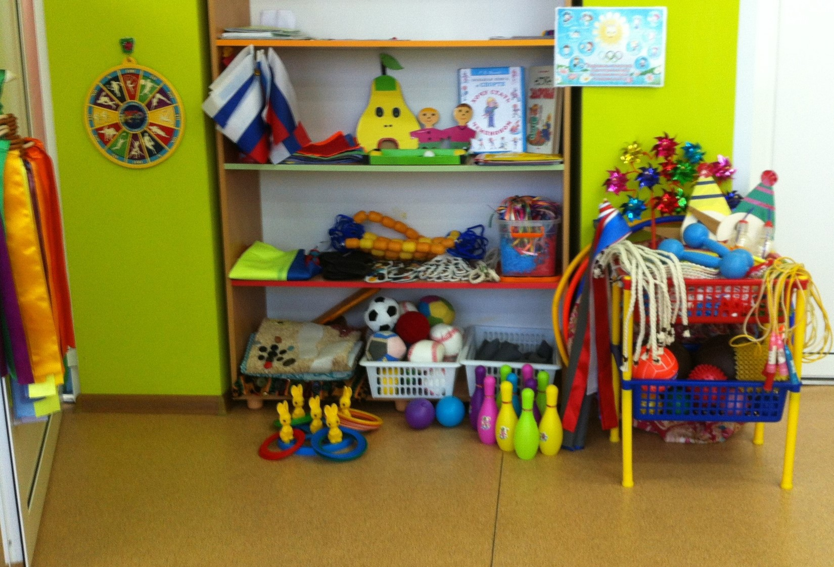
ЦЕНТР ДВИГАТЕЛЬНОЙ АКТИВНОСТИ:

Slide 12
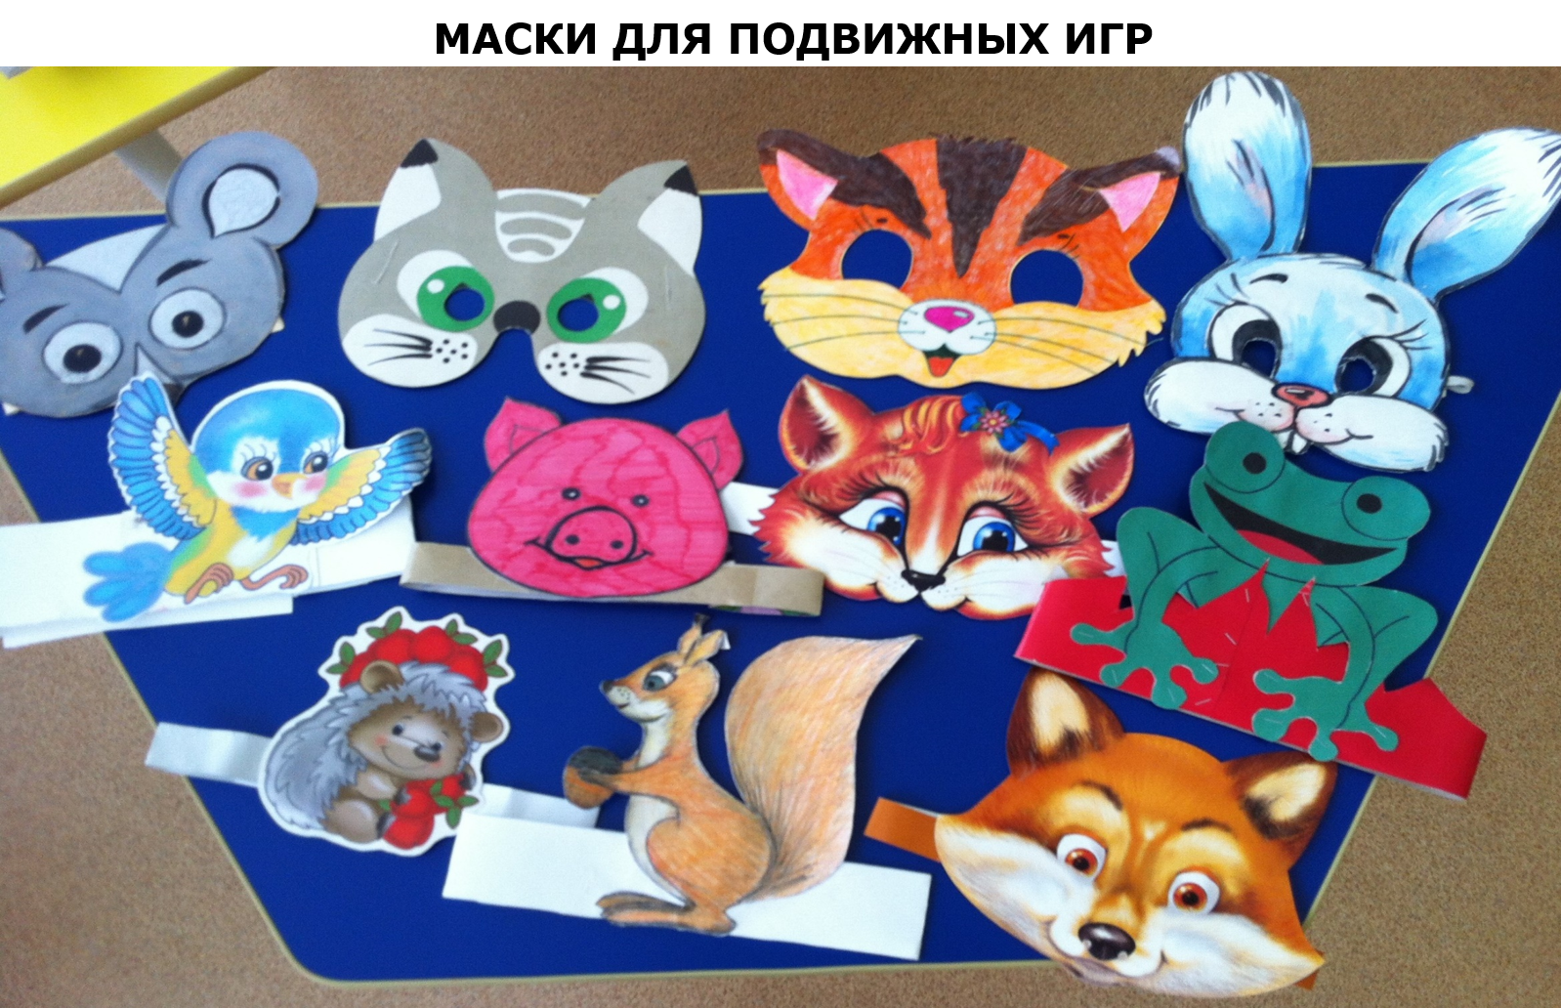

Slide 13
ФОРМЫ РАБОТЫ:
-Полосы препятствий, где дети могут выполнять различные двигательные задания (пройти по дорожкам, перепрыгнуть с кочки на кочку, пролезть в туннель, залезть на лестницу и др.).
-Выносной материал для прогулки: вожжи, вертушки, каталки и др.) и мелкие физкультурные пособия (палки, обручи, мячи, скакалки и т. д.) - Обогащение сюжетно-ролевых игры детей разнообразными видами и способами всех основных движений.
- Вовлечение малоподвижных детей в деятельность, которая способствует развитию интереса к играм и физическим упражнениям. Они выполняют упражнения на бег, лазанье, метание.
-Организация спокойной деятельности для очень подвижных детей: игры с песком, дидактические игры, ходьба по скамейке, перелезание через обруч.

Slide 14
-Включение в совместную игру с кем-нибудь из детей, чтобы показать новые движения или действия, вызвать интерес к ним; -Обыгрывание новых пособий, показав, как можно с ними действовать
-Обучение детей играм с элементами спортивных игр следует, постепенно переходя от простого к сложному
-Использование игр с элементами соревнования
-Обогащение двигательной деятельности детей разнообразными движениями.
-Использование занимательного материала: загадки, приметы, пословицы, поговорки, занимательные вопросы.
-Использование масок для более яркого создания образа, маски зверей, птиц, насекомых.

Slide 15
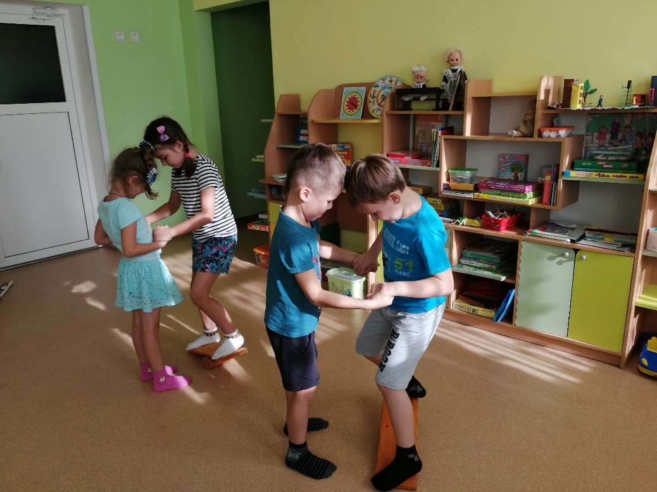
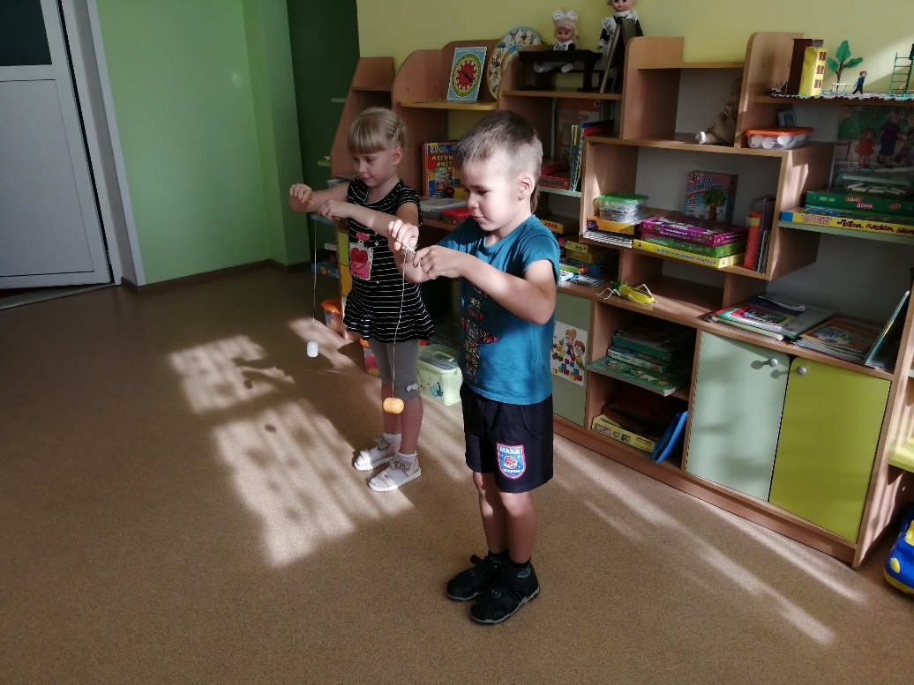
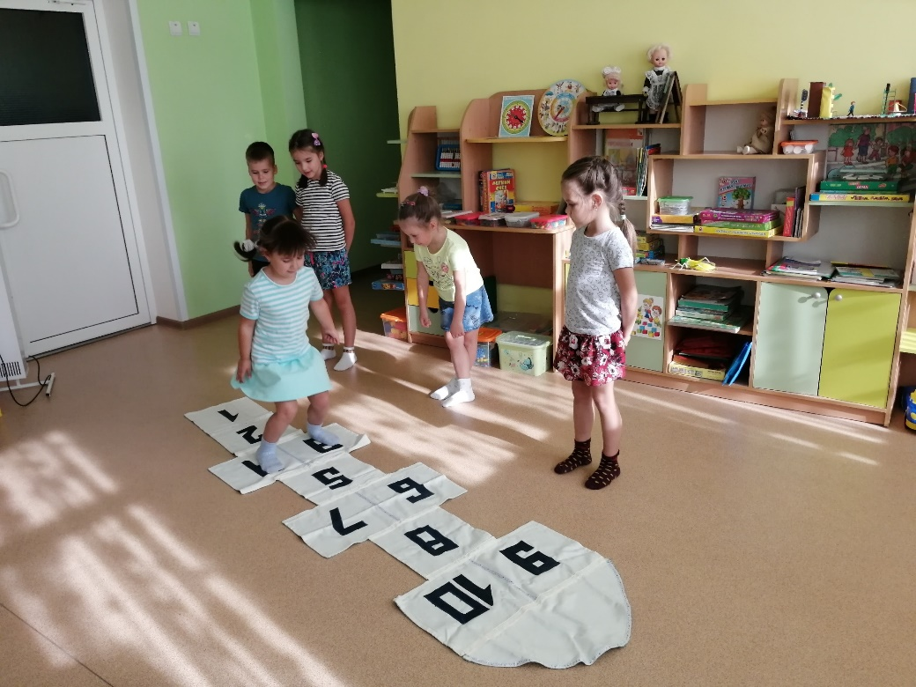
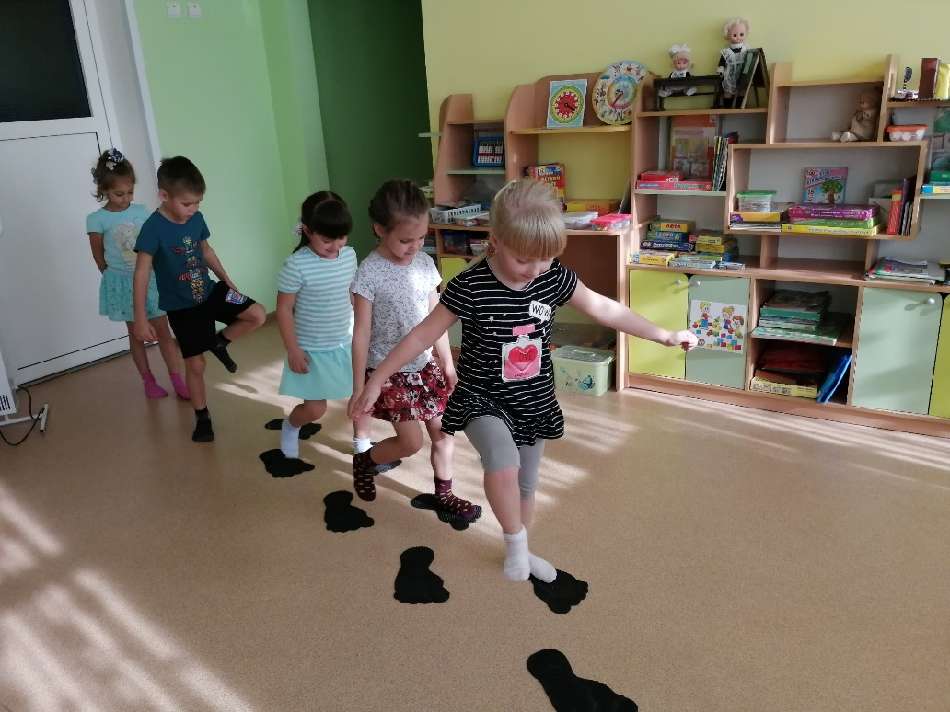
В ГРУППЕ:
В ГРУППЕ:

Slide 16
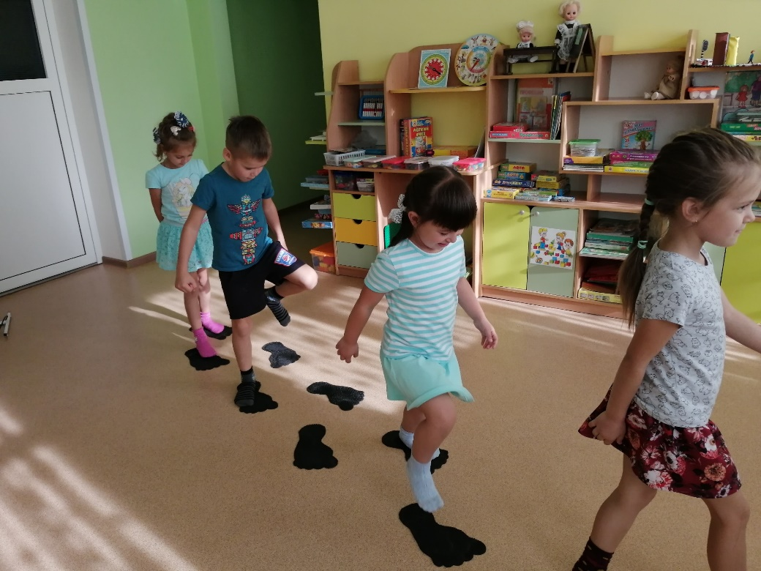
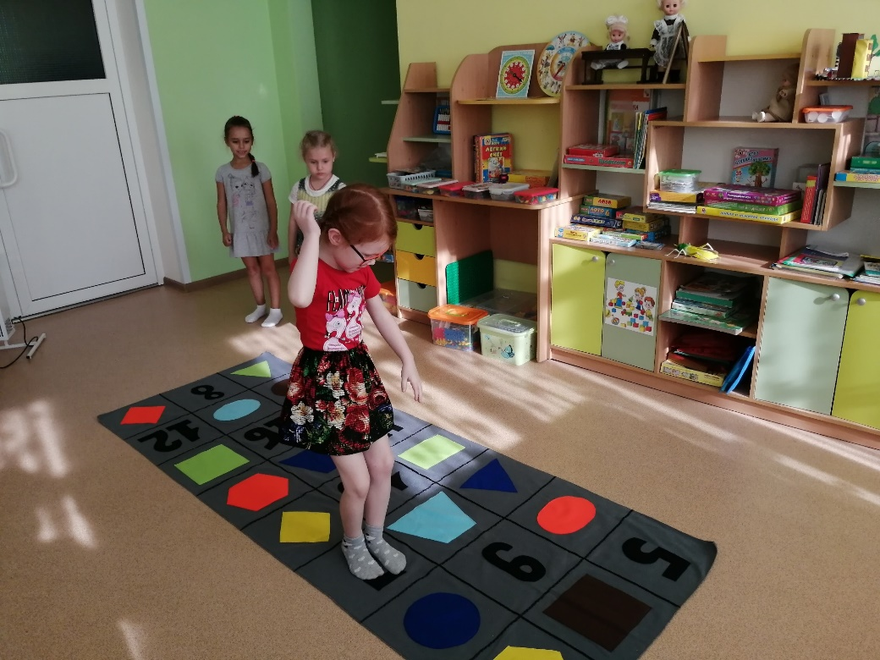
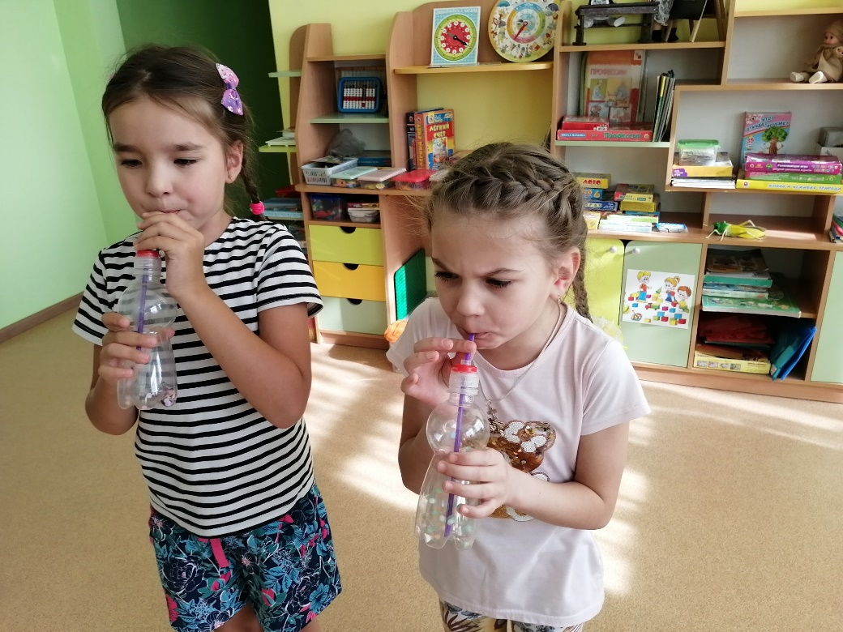
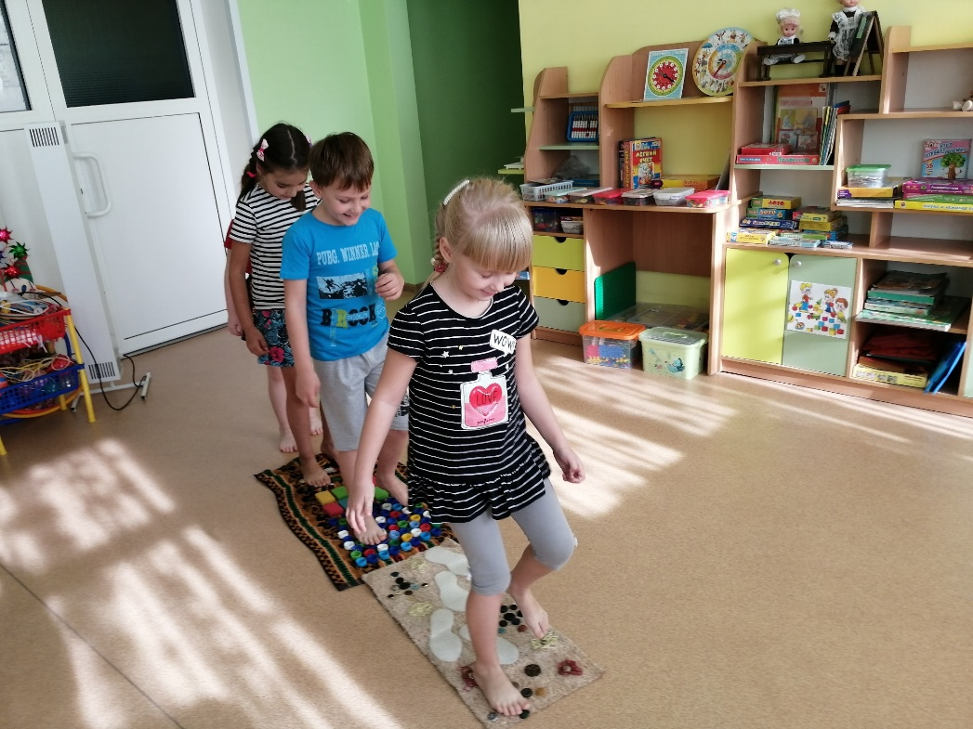

Slide 17
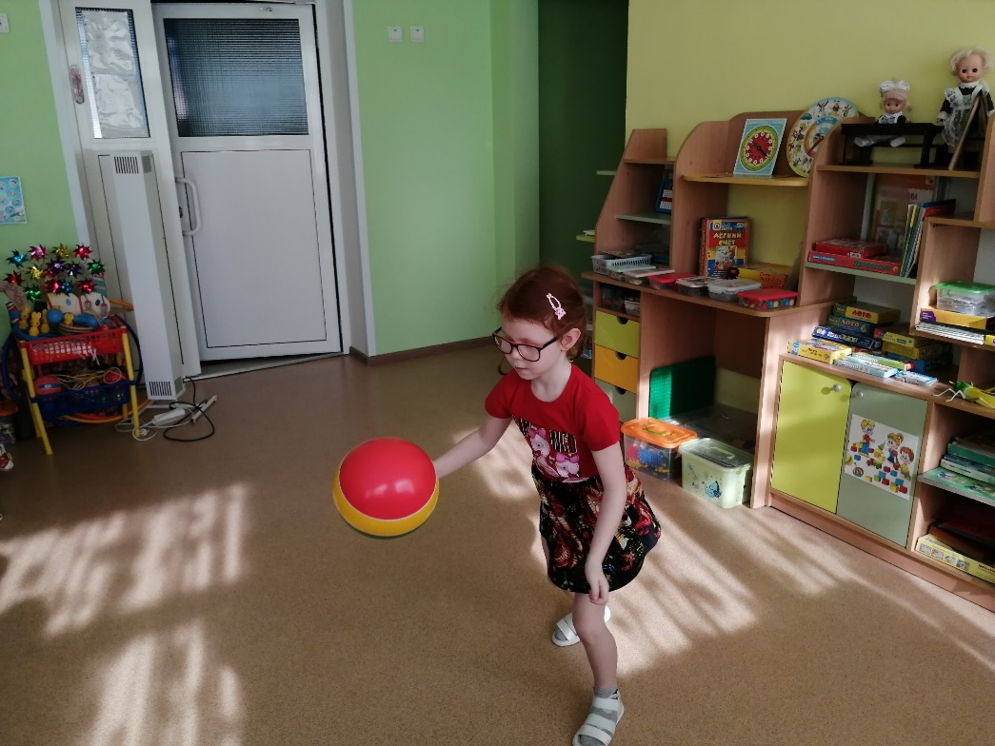
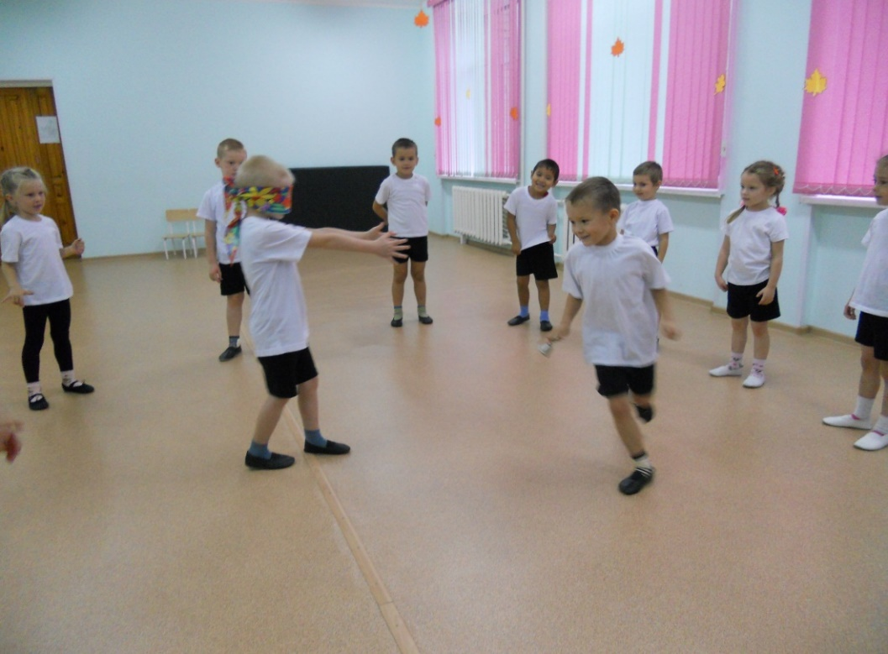
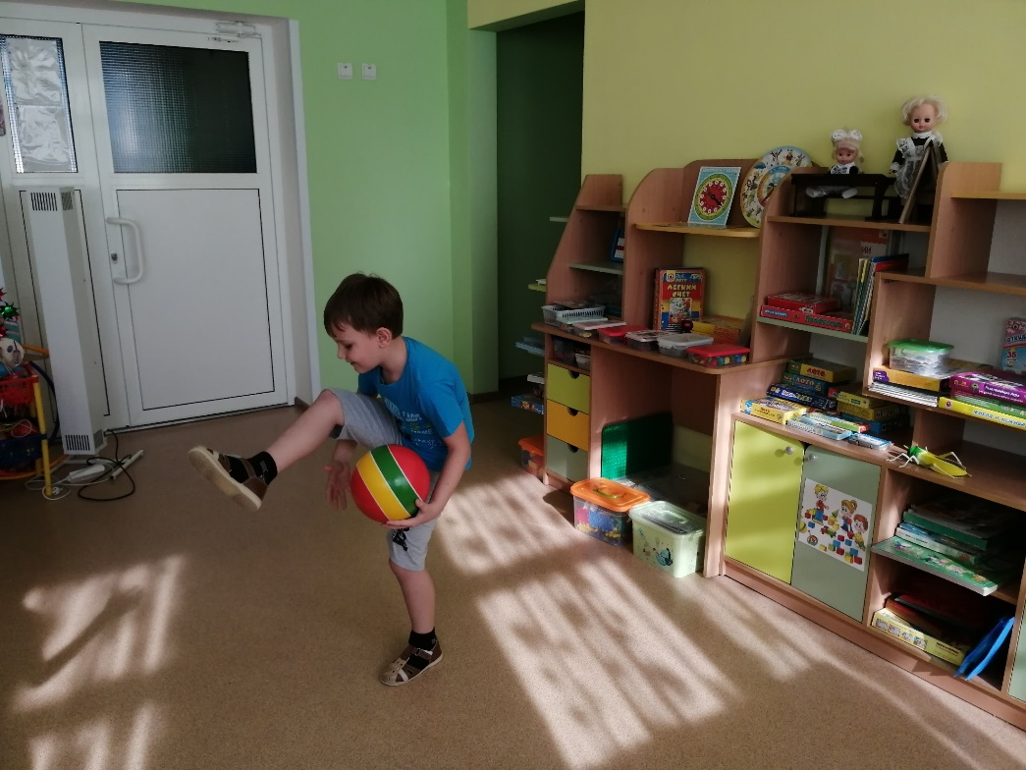
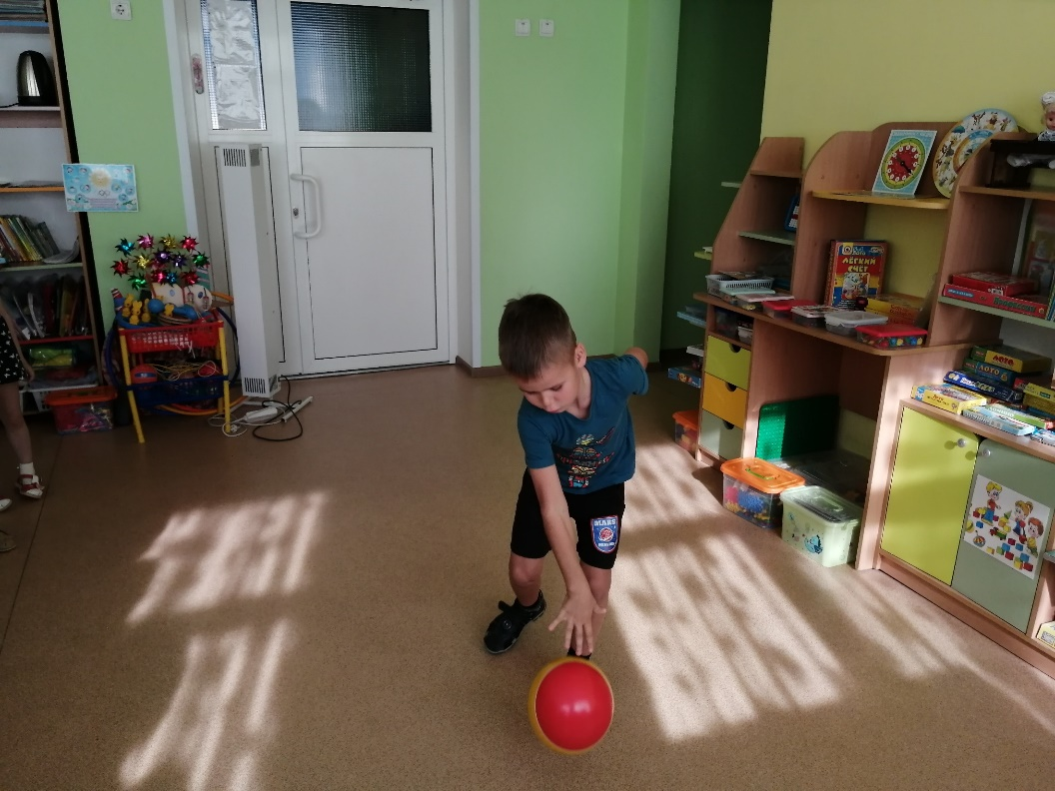

Slide 18
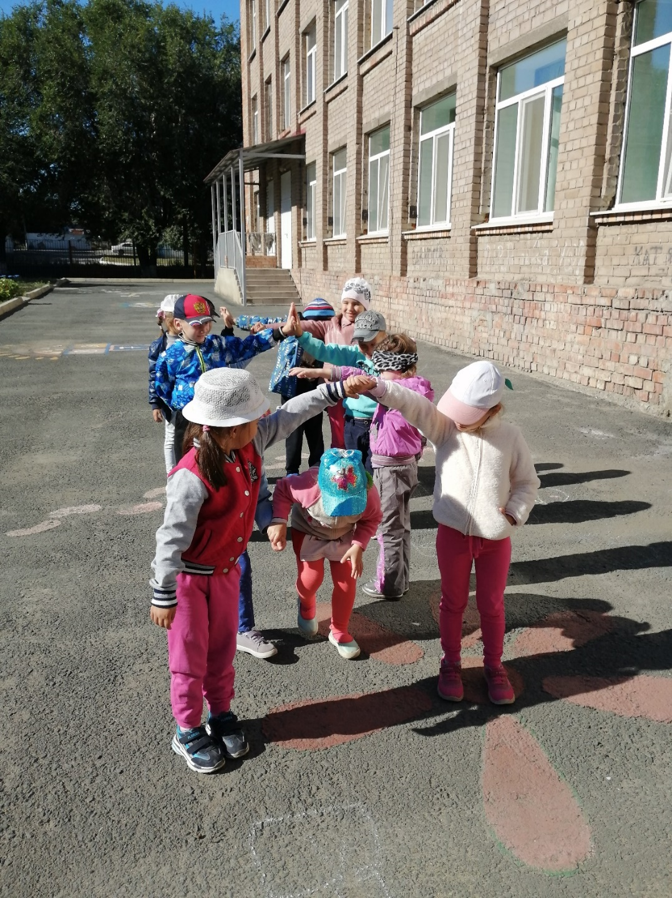
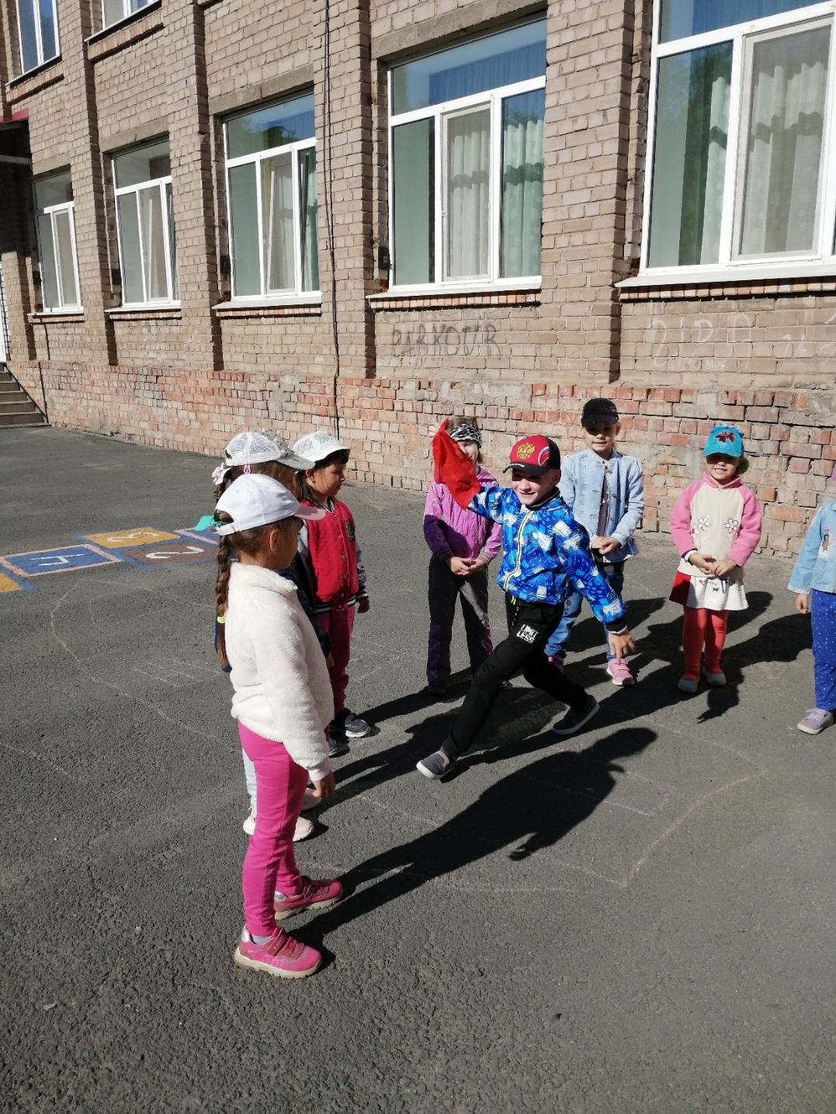
НА ПРОГУЛКЕ:

Slide 19
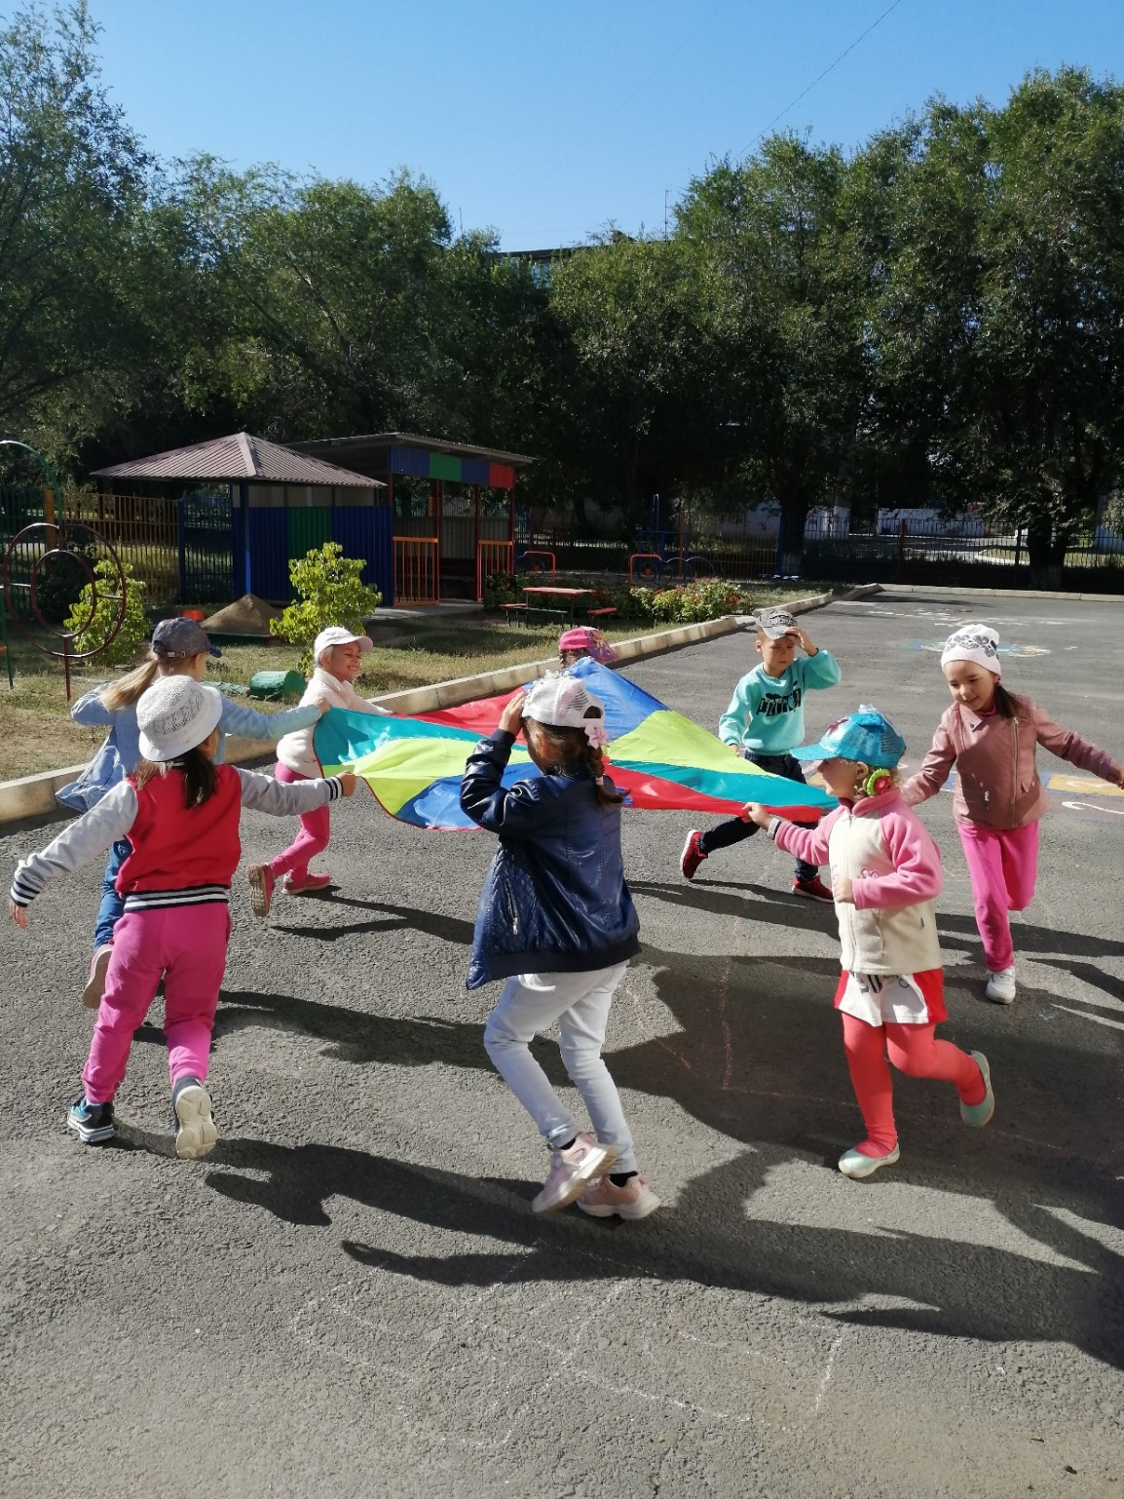
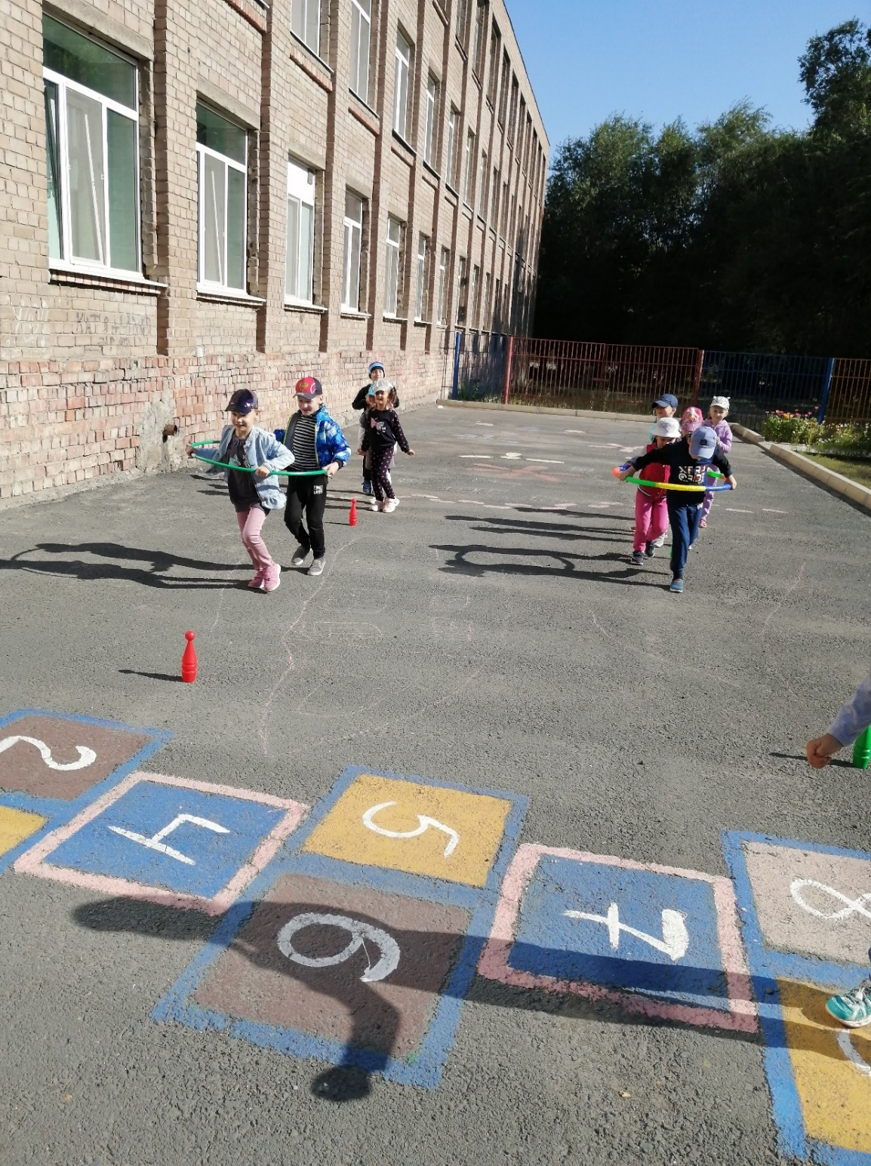

Slide 20
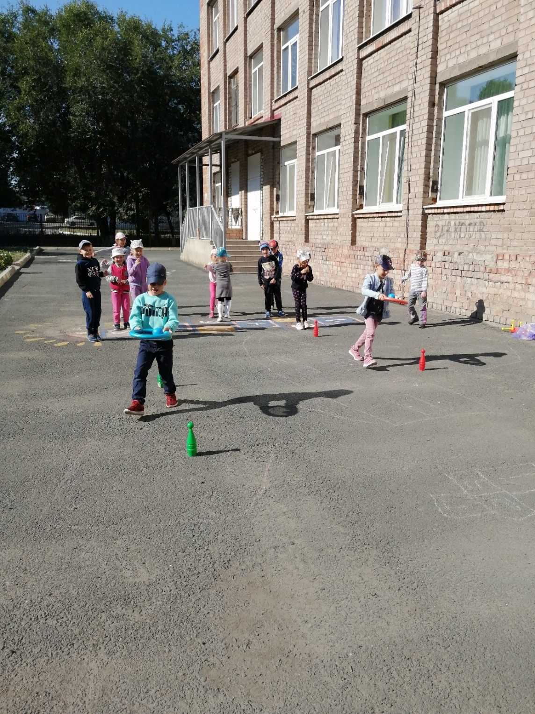
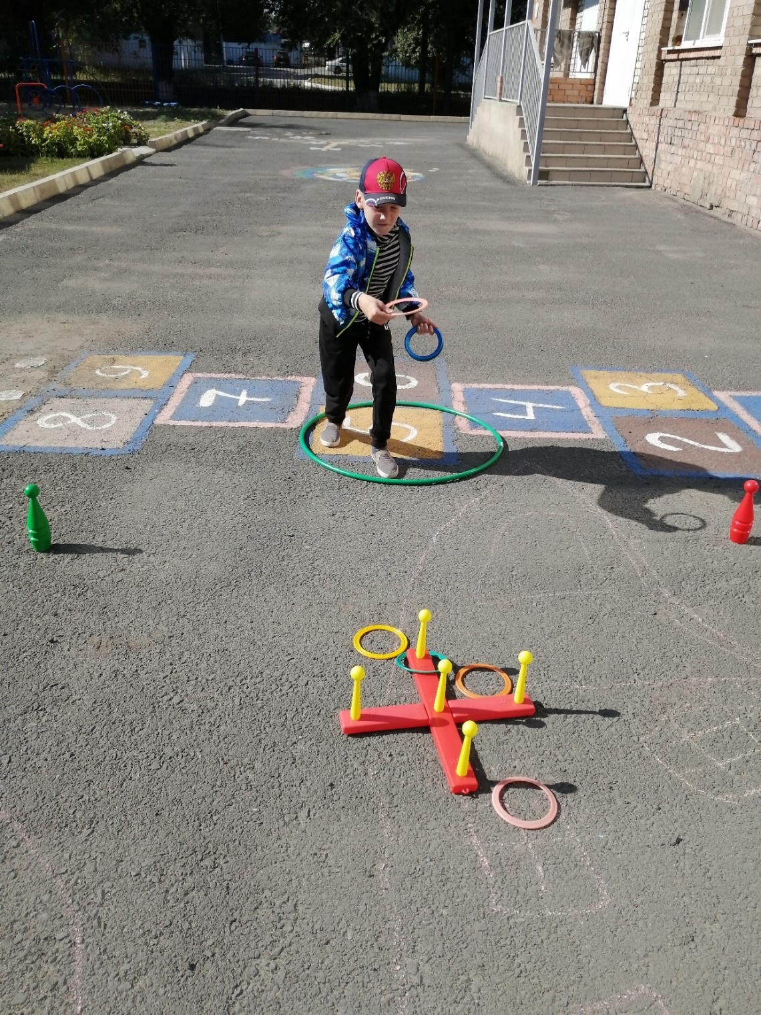

Slide 21
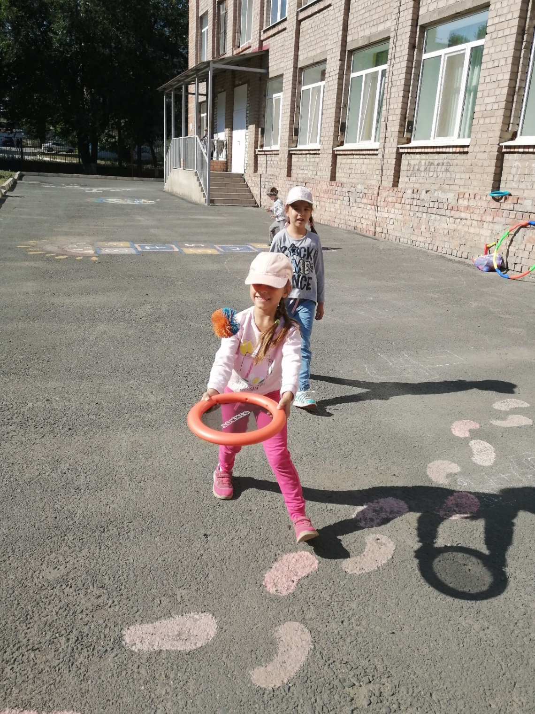
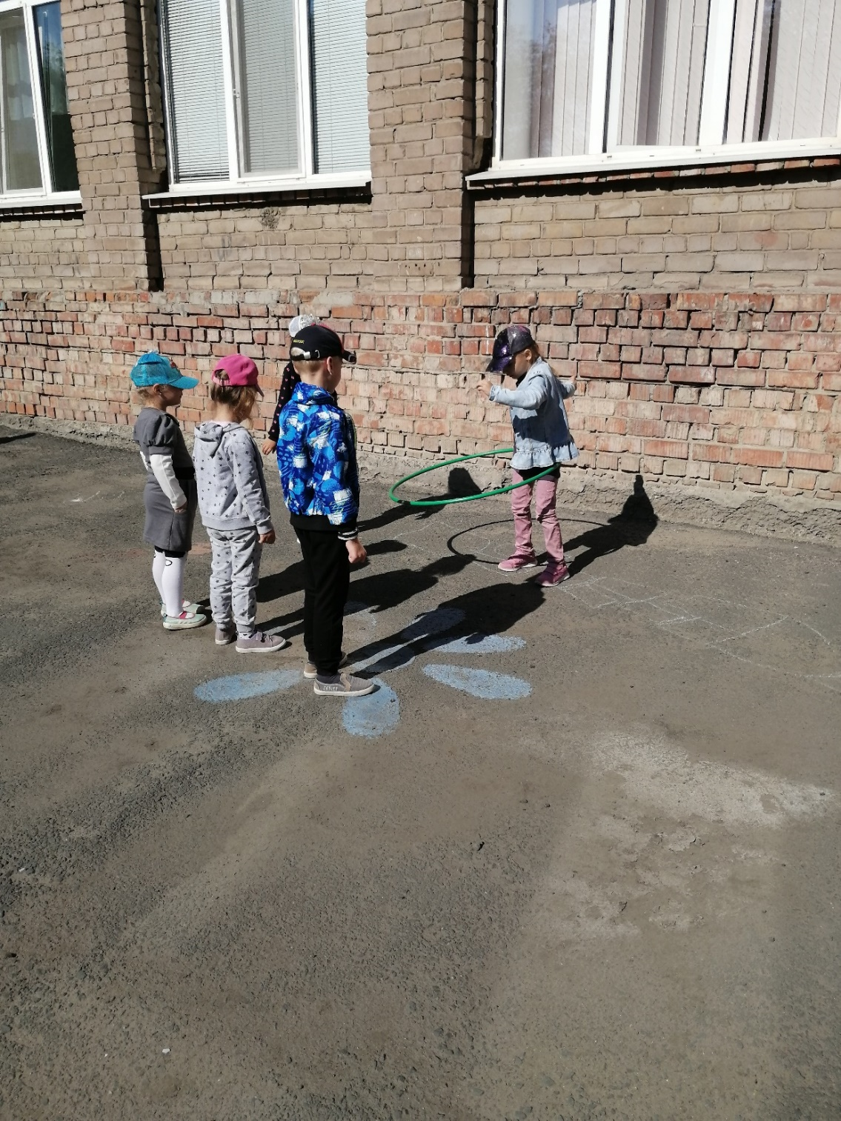

Slide 22
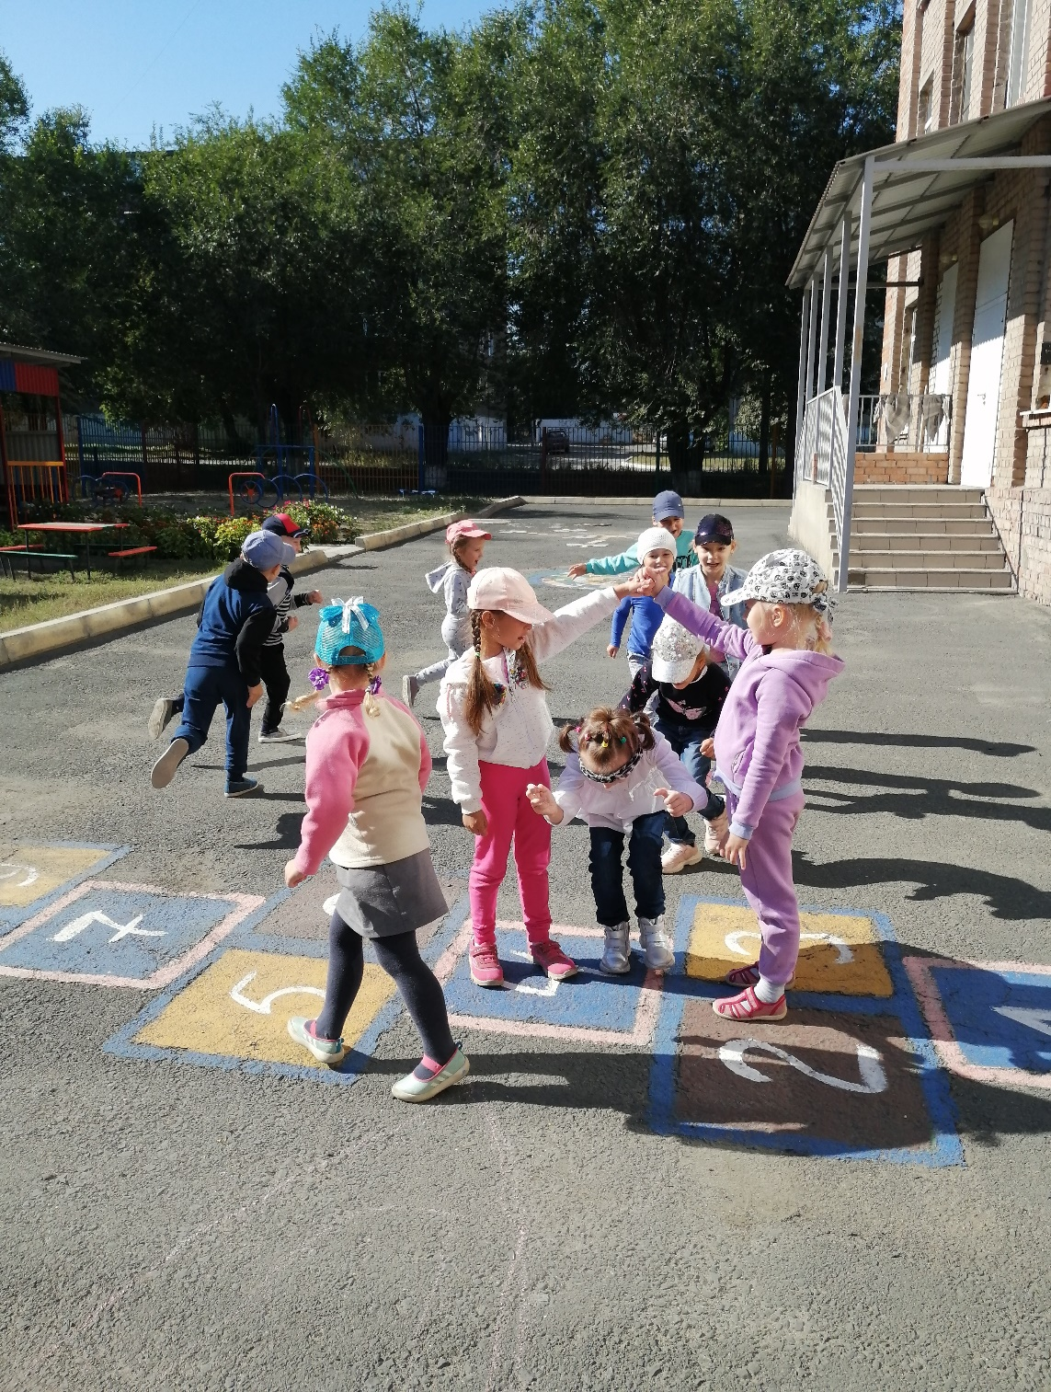
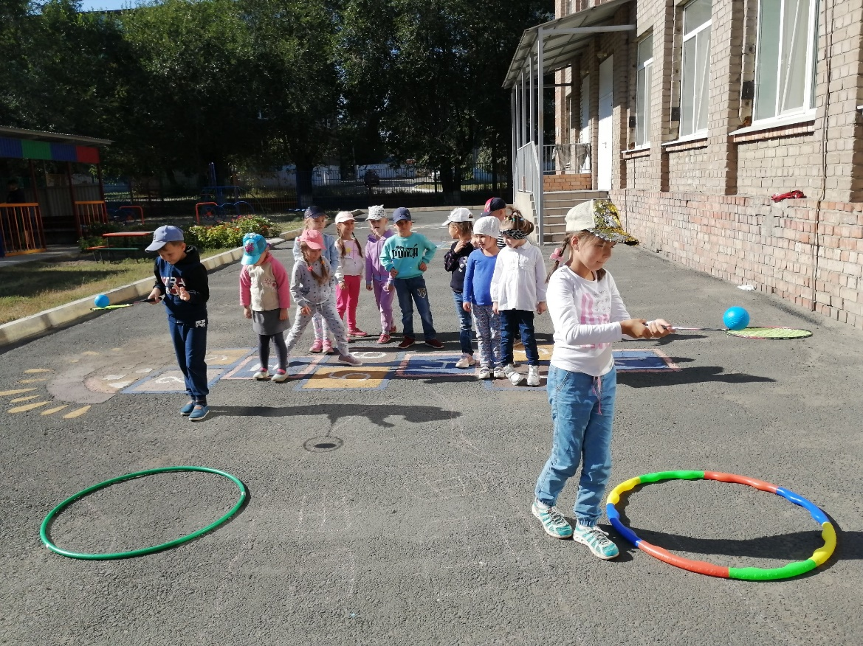

Slide 23
РАБОТА С РОДИТЕЛЯМИ:
-Консультации «Подвижные игры детей – важное средство повышения двигательной активности»;
-Памятки «Подвижные игры дошкольников. Их роль в физическом развитии детей»;
-Показ открытых видов детской деятельности – проведение подвижных игр во время прогулки и в спортивном зале;
Участие родителей в спортивных праздниках с подвижными играми;
Оказание родителями помощи в изготовлении атрибутов для подвижных игр.

Slide 24
РЕЗУЛЬТАТИВНОСТЬ ОПЫТА:
В самостоятельной деятельности дети чаще стали пользоваться такими движениями, как лазание, прыжки, полюбили сюжетные подвижные игры с мячом.
При организации подвижных игр дети стали выдержанными, смелыми, ловкими, решительными. Научились решать самостоятельно как действовать в той или иной игре. Играя в подвижные игры, дети стали активными, инициативными, творческими, сообразительными.

Slide 25
Таким образом, правильная организация самостоятельной двигательной деятельности способствует укреплению здоровья, расширению двигательного опыта, формированию стойкого интереса к занятиям физическими упражнениями, навыков самоорганизации и общения со сверстниками, развитию творчества.

Slide 26
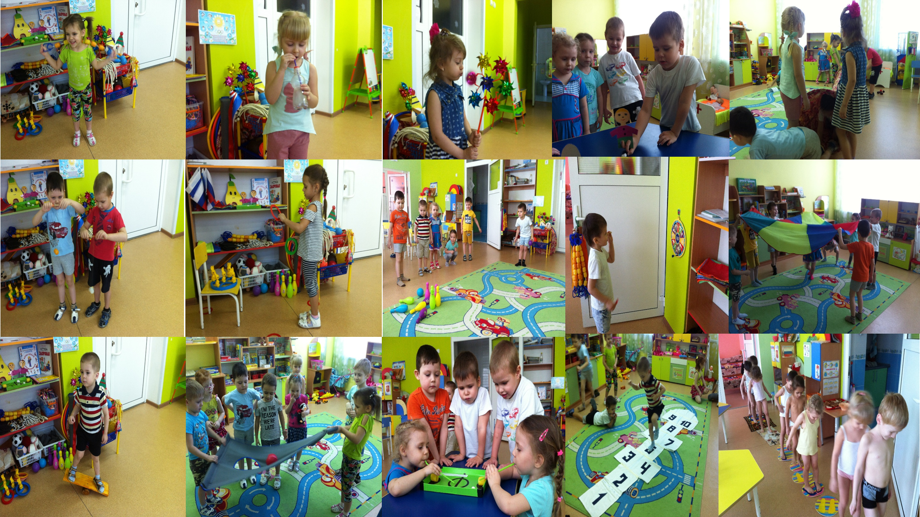
СПАСИБО ЗА ВНИМАНИЕ!

